Slide 1
বিস্ মিল্লাহীর রাহ‌মানীর রাহীম

Slide 2
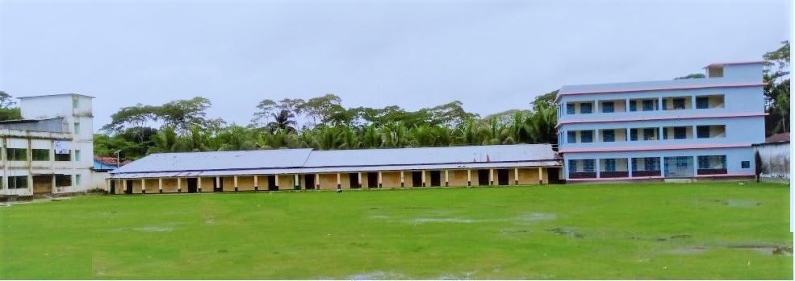
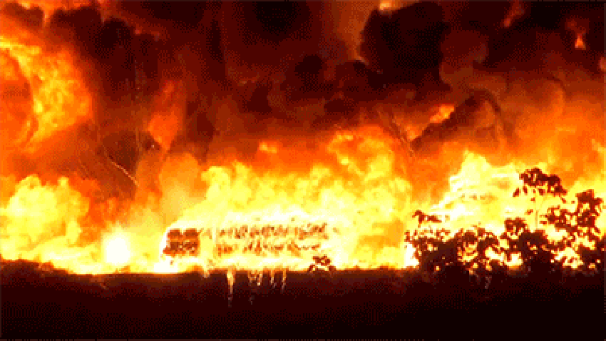
আসসালামু আলাইকুম
কলেজ আমার ঘরে
7/3/2021

Slide 3
শুভেচ্ছা
স্বাগতম

Slide 4
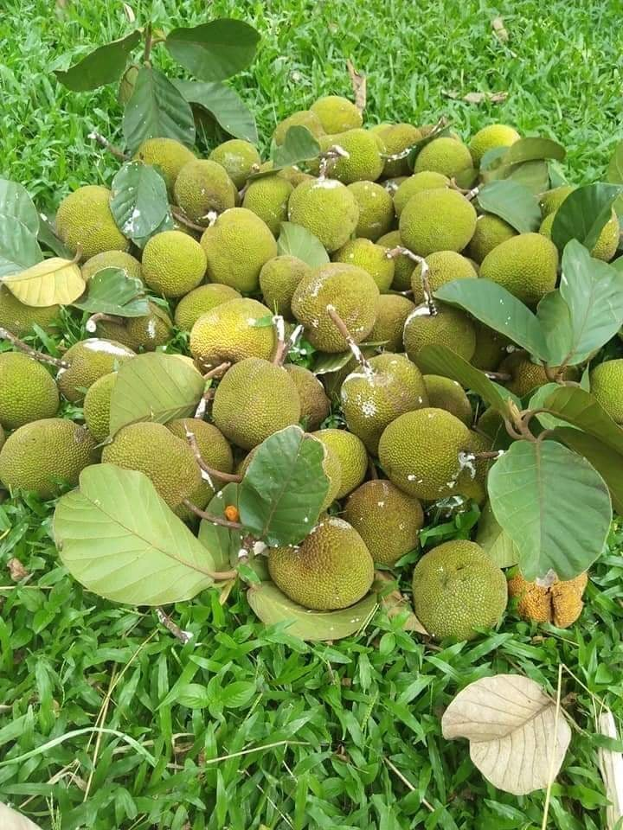
wkÿK cwiwPwZ
মো: মোশাররেফ হোসেন খান প্রভাষক, দর্শন বিভাগ আলহাজ্জ হযরত আলী ডিগ্রি কলেজ কামারখালী, বাকেরগঞ্জ, বরিশাল।
7/3/2021

Slide 5
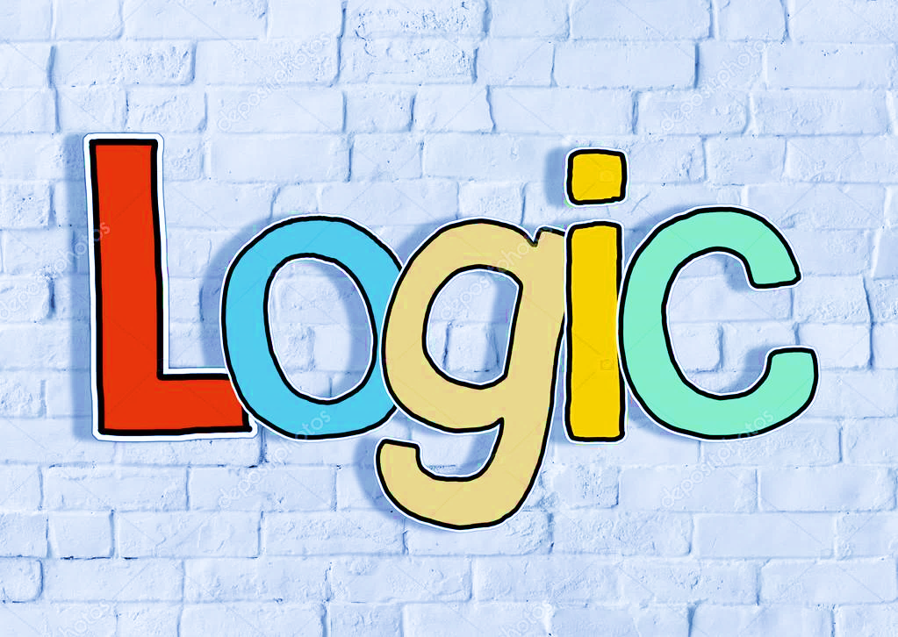
পাঠ পরিচিতি
শ্রেণি: একাদশ-দ্বাদশ
বিষয়: যুক্তিবিদ্যা প্রথম পত্র
অধ্যায়: ষষ্ঠ (অবরোহ অনুমান)
মোট শিক্ষার্থী: জন
উপস্থিত শিক্ষার্থী: জন
সময়: মিনিট
তারিখ:
আজকের পাঠ
আবর্তন
আবর্তনের নিয়মাবলি
আবর্তনের প্রকারভেদ
3 July 2021

Slide 6
শিখনফল:
আশা করা যায় যে, পাঠ শেষে শিক্ষার্থীরা
আবর্তনের ধারণা ব্যাখ্যা করতে পারবে।
আবর্তনের নিয়মাবলি বর্ণনা করতে পারবে।
আবর্তনের প্রকারভেদ ব্যাখ্যা করতে পারবে।

Slide 7
পূর্ব ধারণা
অবরোহ অনুমান
মাধ্যম অনুমান
অমাধ্যম অনুমান
অবরোহ অনুমানের প্রকারভেদঃ

Slide 8
অবরোহ অনুমান
অমাধ্যম অনুমান
আর্তন
প্রতিবর্তন
মাধ্যম অনুমান
(সহানুমান)
অমিশ্র সহানুমান
মিশ্র সহানুমান
প্রতি-আবর্তন
অন্তরাবর্তন
দ্বিকল্প
নিরপেক্ষ
প্রাকল্পিক
বৈকল্পিক
প্রাকল্পিক
বৈকল্পিক

Slide 9
আবর্তনের ধারণা:

Slide 10
আশ্রয়বাক্য
কোনো শিক্ষার্থী নয় অসৎ------E
উদ্দেশ্য
সংযোজক
বিধেয়
বাক্য
আশ্রয়বাক্য
কোনো অসৎ নয় শিক্ষার্থী ------E
উদ্দেশ্য
সংযোজক
বিধেয়
বাক্য

Slide 12
আবর্তনের নিয়ামাবলি

Slide 13
আবর্তনের প্রকারভেদ

Slide 14
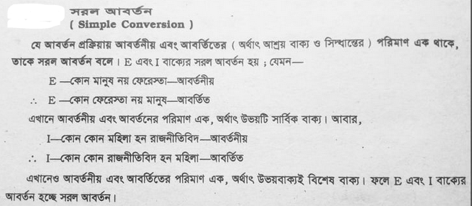

Slide 15
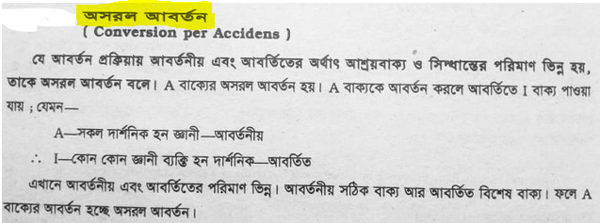

Slide 16
GKK KvR:
প্রশ্ন-১. আবর্তন প্রধানত কয় প্রকার?
প্রশ্ন-২. আবর্তনে কয়টি আশ্রয়বাক্য থাকে ?
প্রশ্ন-৩. আবর্তনের আশ্রয়বাক্যকে কী বলে?

Slide 17
GKK Kv‡Ri DËi:
প্রশ্ন-১. আবর্তন প্রধানত ২ প্রকার।
প্রশ্ন-২. আবর্তনে একটি আশ্রয়বাক্য থাকে ।
প্রশ্ন-৩. আবর্তনের আশ্রয়বাক্যকে আবর্তনীয় বলে।

Slide 18
`jMZ KvR:
আবর্তনের ৫টি উদাহরণ লিখ।

Slide 19
দলগত কাজের উত্তর
9/3/20XX
19

Slide 20
সার্বিক মূল্যায়ণ:
আজ আমরা যা শিখলাম-
আবর্তন
আবর্তনের নিয়মাবলি
আবর্তনের প্রকারভেদ

Slide 21
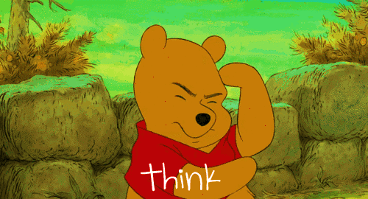
বাড়ির কাজ
নিচের চিত্র দ্বারা যে অনুমান বোঝায় তার যৌক্তিকতা বিচার করো-
আবর্তনীয়
আবর্তীত
কিছু প্রাণি হয় দ্বিপদ-I
∴কিছু দ্বিপদ হয় প্রাণি-I

Slide 22
mnvqK MÖš’cwÄ:
যুক্তিবিদ্যা (প্রথম পত্র) একাদশ ও দ্বাদশ শ্রেণি : মো: মাহবুবুর রহমান
যুক্তিবিদ্যা (প্রথম পত্র) একাদশ ও দ্বাদশ শ্রেণি : ফওজিয়া
যুক্তিবিদ্যা (প্রথম পত্র) একাদশ ও দ্বাদশ শ্রেণি : ড. মো: মাসুদ আলম
যুক্তিবিদ্যা (প্রথম পত্র) একাদশ ও দ্বাদশ শ্রেণি : বিষ্ণুপদ সরকার
যুক্তিবিদ্যা (প্রথম পত্র) একাদশ ও দ্বাদশ শ্রেণি :
ড. মো: শওকত হোসেন ও কাজী শোয়েবুর রহমান
3 July 2021

Slide 23
cieZx© cvV †NvlYv:
A, E, I এবং O যুক্তিবাক্যের আবর্তন
A যুক্তিবাক্যের সরল আবর্তন

Slide 24
সবাইকে
আন্তরিক
ধন্যবাদ

